Slide 1

Název školy | Plavská škola
Autor | Mgr. Jana Kneřová
Název | VY_32_INOVACE_10_ČJ_Číslovky
Téma Číslo projektu Anotace | ČJ 3 - Slovní druhy CZ.1.07/1.4.00/21.1135 Seznámení s číslovkami. Žáci hledají číslovky ve větách, řeší hádanky s čísly, pracují s názvy pohádek, s říkadly a písničkami. DUM obsahuje animace.

Slide 2
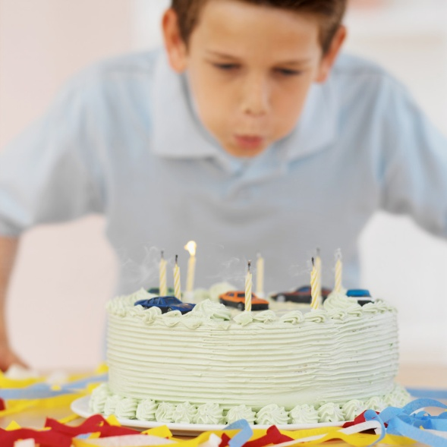
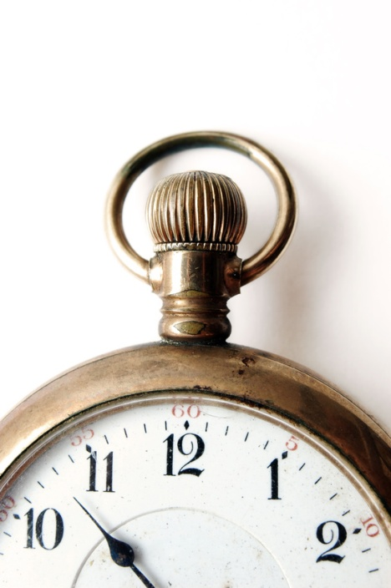
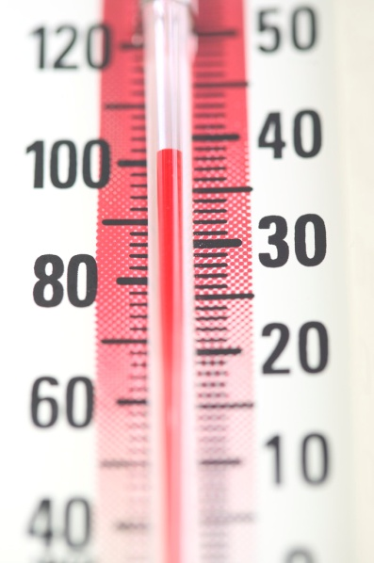
ČÍSLOVKY

Slide 3
Číslovky jsou slova, na která se ptáme otázkami:
kolik?
Kolik nohou má pes?
Pes má ČTYŘI nohy
kolikátý?
Kolikátý jsi skončil
na závodech v plavání?
Skončil jsem PRVNÍ.

Slide 4
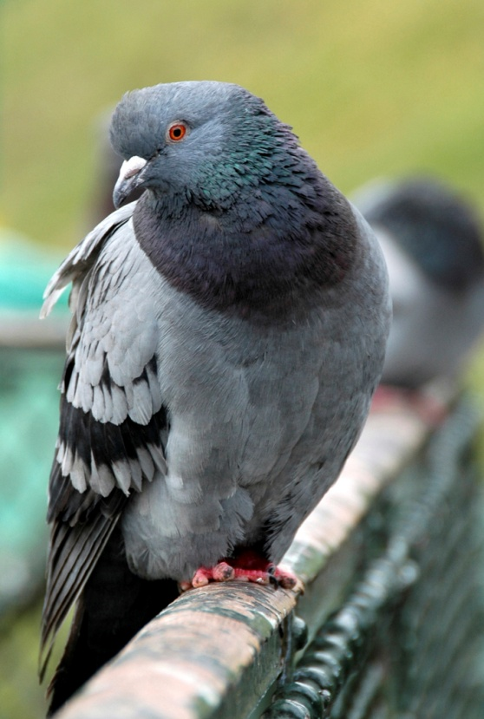
HÁDANKY:
Najděte číslovky a zkuste hádanky vyřešit:
Na střeše sedělo osm holubů. Najednou přiletěl sokol a jednoho holuba chytil a odletěl.
Kolik holubů na střeše
zůstalo?
osm
jednoho
Na střeše nezůstal žádný holub, všichni se lekli a odlétli.

Slide 5
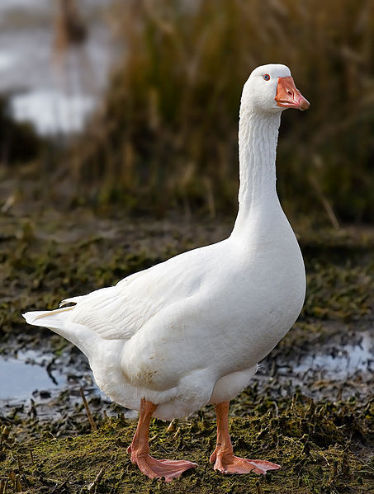

HÁDANKY:
Najděte číslovky a zkuste hádanky vyřešit:
Šla jedna husa za druhou.
Kolik jich bylo?
jedna
druhou.
Tak počítejme společně:
První husa…
Druhá husa…
A jedna husa za druhou…
Celkem šly za sebou tři husy.

Slide 6
HÁDANKY:
Najděte číslovky a zkuste hádanky vyřešit:
Maminka vaří na večeři vajíčka natvrdo. Jedno vajíčko se v hrnci vaří tři minuty.
Za jak dlouho uvaří pět
vajíček?
Jedno
tři
pět
Pět vajíček uvaří také za tři minuty – dá je do hrnce najednou!

Slide 7
Jak se pohádky jmenují?
Řekněte název pohádky a spočítejte, kolik písmen má číslovka v názvu:
Sněhurka a sedm trpaslíků
čtyři písmena
Tři oříšky
pro Popelku
tři písmena
Znáte ještě jiné pohádky, které mají v názvu číslovku?

Slide 8
Číslovky se používají i v říkadlech a písničkách. Znáte některé?
Zazpívejte si je, přeříkejte si je.
Při každé číslovce jednou tleskněte.
Poslechněte si ukázky a když uslyšíte
číslovku, zvedněte ruku.
Počítání – Kašpárek v rohlíku
Raníček s Dádou
Notes:
Volný prostor pro vyučující – říkadla, písničky… Ukázky – hypertextové odkazy - Počítání (3 minuty), Raníček (4 minuty).

Slide 9
Zdroje: učebnice:
Český jazyk pro třetí ročník, PhDr. Ladislav Dvorský, Ilustrace:Kateřina Lovis, naklad. Alter, 2001
MÜHLHAUSEROVÁ a kol. Český jazyk 3 - učebnice pro 3. ročník. Brno: Nová škola, 2003, ISBN 80-7289-088-3 obrázky: www.office.microsoft.com husa domácí: HARRISON. wikipedia.cz [online]. [cit. 12.1.2013]. Dostupný na WWW: http://upload.wikimedia.org/wikipedia/commons/3/39/Domestic_Goose.jpg písničky:
Počítání – Kašpárek v rohlíku: https://www.youtube.com/watch?v=_NjE3n6m08k
Raníček s Dádou: http://www.karaoketexty.cz/texty-pisni/patrasova-dagmar/ranicek-s-dadou-129512

